Slide 1
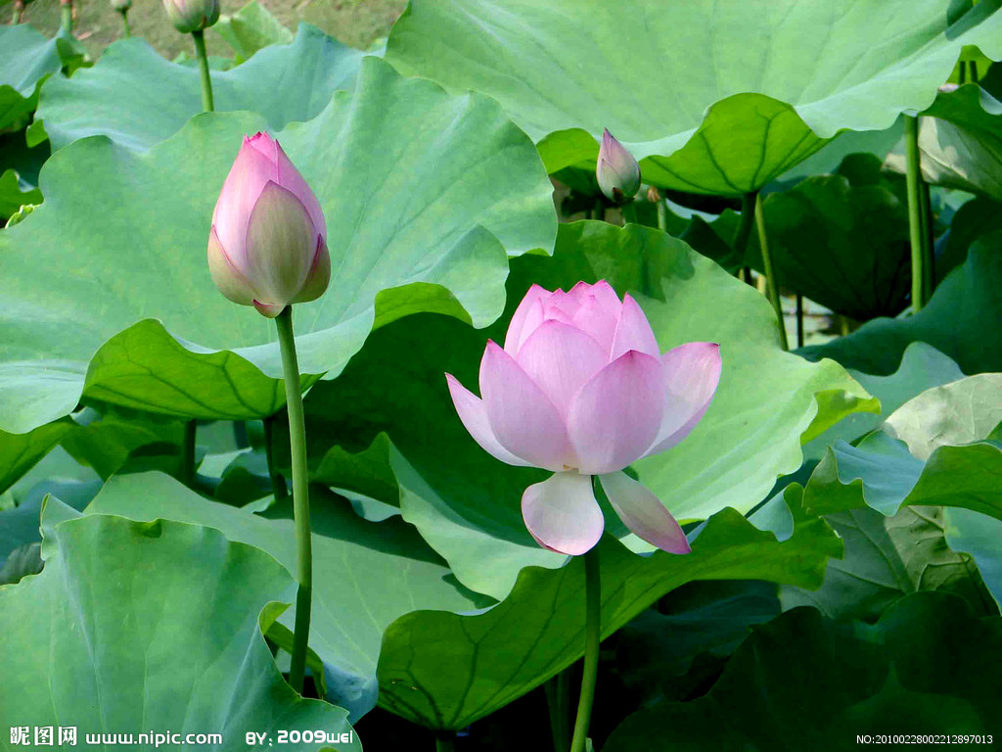
本ppt来自：千教网(www.well1000.cn)

Slide 2
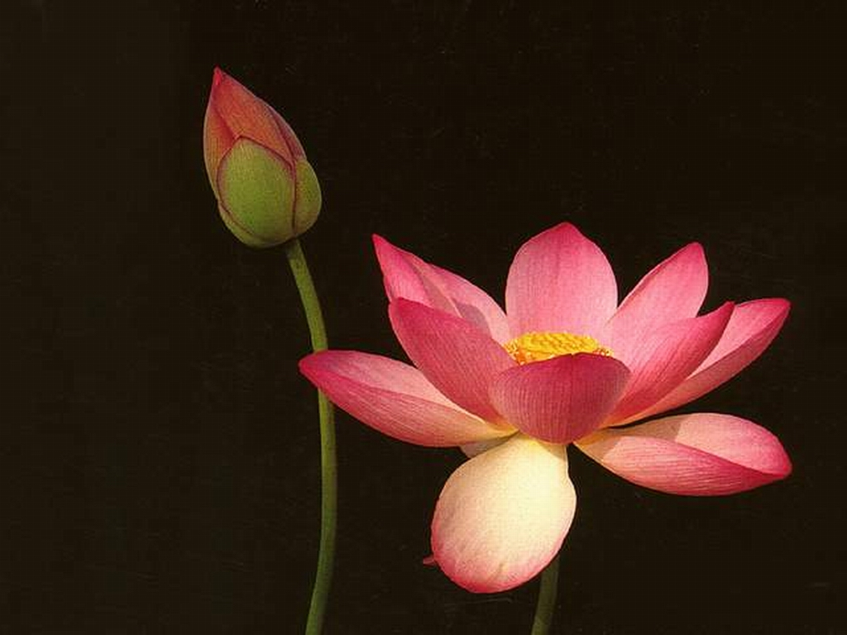
本ppt来自：千教网(www.well1000.cn)

Slide 3
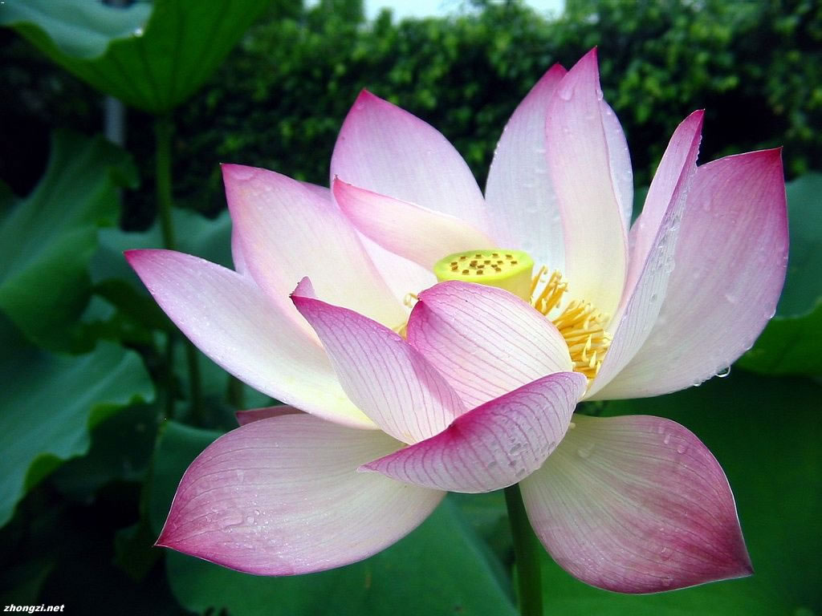
本ppt来自：千教网(www.well1000.cn)

Slide 4
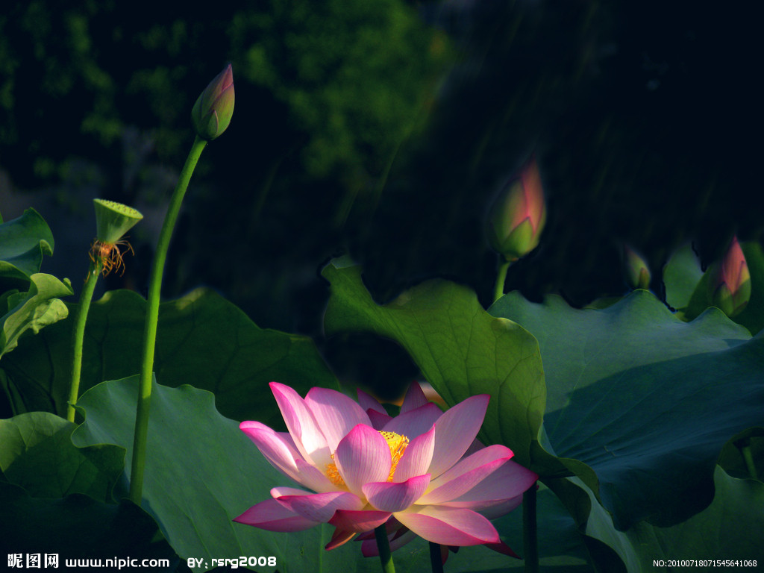
本ppt来自：千教网(www.well1000.cn)

Slide 5
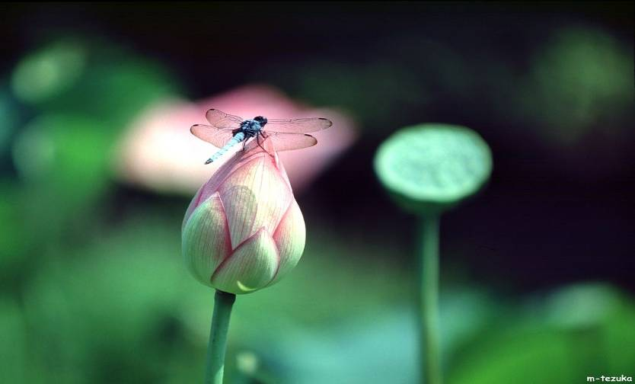
本ppt来自：千教网(www.well1000.cn)

Slide 6
·泉眼无声细细流，树阴照水爱晴柔。小荷才露尖尖角，早有蜻蜓立上头。——宋 杨万里《小池》
·荷叶罗裙一色裁，芙蓉向脸两边开。乱入池中看不见，闻歌始觉有人来。—唐 王昌龄《采莲曲》
·毕竟西湖六月中，风光不与四时同。接天莲叶无穷碧，映日荷花别样红。—— 宋 杨万里《晓出净慈寺送林子方》
·江南可采莲，莲叶何田田。鱼戏莲叶间，鱼戏莲叶东，鱼戏莲叶西，鱼戏莲叶南，鱼戏莲叶北。——《江南》
本ppt来自：千教网(www.well1000.cn)

Slide 7
苏幕遮
周邦彦
本ppt来自：千教网(www.well1000.cn)

Slide 8





走近作者
周邦彦(1057-1121):字美成,号清真居士,中国北宋词人,妙解音律,善于作词，羁旅愁思是他词作的重要题材，咏物也是周词的主要题材，周邦彦是继柳永之后北宋最有影响力的婉约派词人。周词语言富丽精工，音调和谐，讲究格律，被称为“词中老杜”，“词家之冠”。技法上成为婉约词的集大成者。
周邦彦的词以富艳精工著称,但这首《苏幕遮》“清水出芙蓉,天然去雕饰”,清新自然。
本ppt来自：千教网(www.well1000.cn)

Slide 9
问题一：从结构看，词的上下片分别侧重写什么？
上片写景，下片抒情。
问题二：词的下片抒情，抒发了一种什么情感？
思乡之情
本ppt来自：千教网(www.well1000.cn)

Slide 10
上片（写景）
燎沉香，消溽暑。鸟雀呼晴，侵晓窥檐语。
叶上初阳乾宿雨，水面清圆，一一风荷举。
思考：
上片的景中有哪些意象？这些意象构成了一幅怎样的画面？从感官上来讲，词人是从哪三个角度来描写这幅画的？
本ppt来自：千教网(www.well1000.cn)

Slide 11
意象：沉香、鸟雀、初阳、荷叶、水面、荷花。
画面：整幅画面清新自然，从容淡雅。
·燎沉香，消溽暑。 （嗅觉）。
·鸟雀呼晴，侵晓窥檐语。 （听觉）。
·叶上初阳乾宿雨，水面清圆，一一风荷举。（视觉）。
本ppt来自：千教网(www.well1000.cn)

Slide 12
下片（抒情）
故乡遥，何日去？ 家住吴门，久作长安旅。
五月渔郎相忆否？ 小楫轻舟，梦入芙蓉浦。
本ppt来自：千教网(www.well1000.cn)

Slide 13
思考：哪些句子能够看出作者是表达思乡之情的？
故乡遥，何日去？ 家住吴门，久作长安旅。
本ppt来自：千教网(www.well1000.cn)

Slide 14
思考：作者上片写荷花，下片直接写思乡，你觉得突兀吗？想想联系上下两片感情纽带的是哪个意象？
风荷。词人的家在南方，可是他长期羁留京城，旅居他乡。此时家乡的西子湖畔，必定满是“水面清圆，一一风荷举”的景致。
词人从眼前的“风荷”想到了家乡，进而发出这样的感叹：故乡是那样遥远，我何时才能回去呢？
本ppt来自：千教网(www.well1000.cn)

Slide 15
“五月渔郎相忆否？小楫轻舟，梦入芙蓉浦。”
如果说前面的都是写实景，那么最后一句就转入了虚构的梦境描写。思乡情切，以致梦中飞渡，恍若回到故乡，与友人一起小楫轻舟畅游芙蓉浦了，全词以如梦如幻的乡愁乡梦结束。
本ppt来自：千教网(www.well1000.cn)

Slide 16
佳句赏析
找出你认为这首词写得最好的句子，细细品味它妙在何处。
本ppt来自：千教网(www.well1000.cn)

Slide 17

“水面清圆，一一风荷举”
——王国维认为这两句词，“真能得荷之神理者”
本ppt来自：千教网(www.well1000.cn)

Slide 18
·这两句诗不事雕饰，风格简约，而荷之神态、精神跃然纸上。
·首先，这句词有一种简约的构图美。水面是平的，“清圆”的荷叶及荷叶上的雨滴是圆的，而婷婷玉立的荷茎又是垂直的。这种几何图形般的简约造型，让读者过目不忘，似乎王维“大漠孤烟直，长河落日圆”的精髓。
·第二，这两句炼字的功夫了得。“一一”把荷叶在水面上错落有致、疏密相间、高低起伏的层次刻画得惟妙惟肖。简单的一个“风”字，把微风吹过荷塘，荷叶随风轻轻摇动的姿态不动声色地勾勒出来了。“举”把荷茎修长挺拔、英姿飒爽的精气神表现的淋漓尽致。“风”造成了左右摇摆的力，“举”代表向上的力，荷在风中“举”，具有动感，尤见精神。
本ppt来自：千教网(www.well1000.cn)

Slide 19
“五月渔郎相忆否？”
对写法
杜甫在《月夜》中表达思念妻子之情，是这样表达的：“今夜鄜(fu)州月，闺中只独看。遥怜小儿女，未解忆长安。”
明代王嗣奭(shi)在《杜臆》中说：“公本思家，偏想家人思己，已进一层。念及儿女不能思，又进一层。”周邦彦此词，有异曲同工之妙。
作者思念家乡之人，又不直说，而说渔郎是否记起自己，不仅把自己对家乡对朋友的思念之情表达的更加细腻真切，而且使得不落俗套的意境又进一层。王国维赞之曰：“词中老杜，非先生不可”。
本ppt来自：千教网(www.well1000.cn)

Slide 20
总结全文
1、艺术特色
语言自然、淡雅素洁，词境清新爽朗。
2、主旨
通过回忆想象联想，以荷花贯穿，既细致传神的写景状物又颇有诗意的表达了思乡之情。
本ppt来自：千教网(www.well1000.cn)

Slide 21
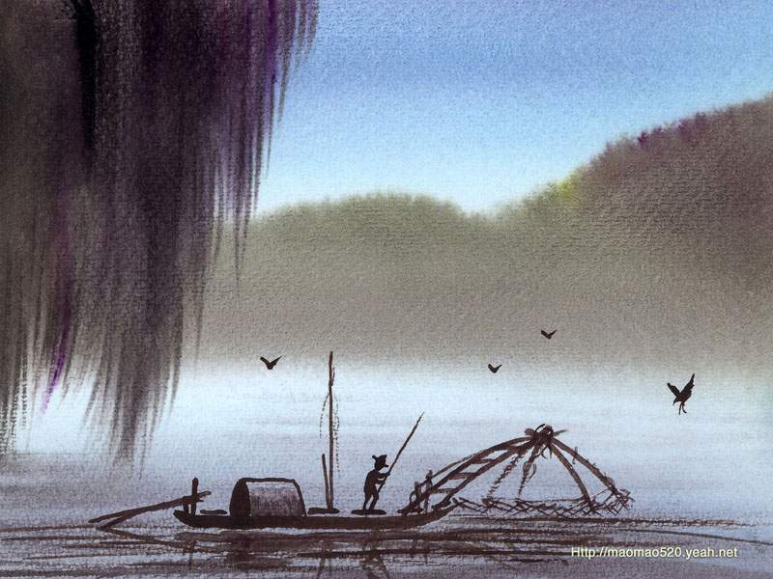
词中除了流露出作者强烈的思乡之情外，还寄托了其他什么情感？
深化主题
本ppt来自：千教网(www.well1000.cn)

Slide 22
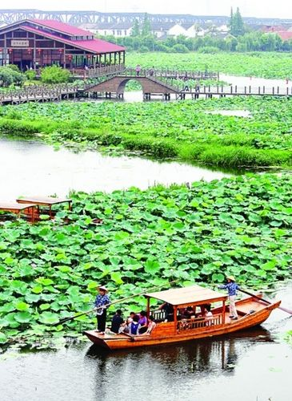
我们从作者对故乡的强烈思念中，从对小楫轻舟泛游芙蓉浦的自在生活的向往中，也能依稀地感到作者对官场生活的厌倦，对回归自然的宁静生活的向往。
本ppt来自：千教网(www.well1000.cn)

Slide 23
情景关系结构图
燎香消暑---沉闷
鸟雀呼晴---欢快
风荷摇曳---欣喜
伤愁---羁旅他乡
怅然---梦回荷塘
上片写景，
情因景异，富于变化。
下片抒情，
情因景生，思乡情浓。
风荷
本ppt来自：千教网(www.well1000.cn)

Slide 24

燎沉香，消溽暑。 鸟雀呼晴，侵晓窥檐语。
稍慢 低沉 欢快 声音清脆 情绪饱满
叶上初阳干宿雨，水面清圆，一一风荷举。
欣喜 语势连贯 中音中速
故乡遥，何日去。家住吴门，久作长安旅。
伤愁 放慢速度 慢速
五月渔郎相忆否，小楫轻舟，梦入芙蓉浦。
怅然 喃喃自语 缓慢而深情
本ppt来自：千教网(www.well1000.cn)

